Slide 1
第二章 栈与队列（1）
Stack and Queue

Slide 2
学习目标
掌握栈和队列的特点，并能在相应的应用问题中正确选用
熟练掌握栈的两种存储结构的基本操作实现算法，特别应注意栈满和栈空的条件
熟练掌握循环队列和链队列的基本操作实现算法，特别注意队满和队空的条件
理解递归算法执行过程中栈的状态变化过程
掌握表达式求值方法

Slide 3
本章内容
栈的定义与描述
栈的应用
括号匹配、表达式、火车车厢重排
汉诺塔、迷宫、开关盒布线、离线等价类
队列的定义与描述
队列的应用
火车车厢重排
最短路径、识别图元

Slide 4
栈的定义
stack, 线性表的典型应用之一

Slide 5
栈定义
堆栈（stack）是一个线性表，其插入和删除操作都在表的同一端进行，这端被称为栈顶（top），另一端被称为栈底（bottom）
LIFO
Last in, First out
push
D
C
B
A
E
x
pop
x
top
top
E
E
E
栈顶
E
栈顶
栈顶
E
栈顶
D
D
D
栈顶
D
C
C
C
C
B
B
B
B
栈底
A
A
A
A

Slide 6
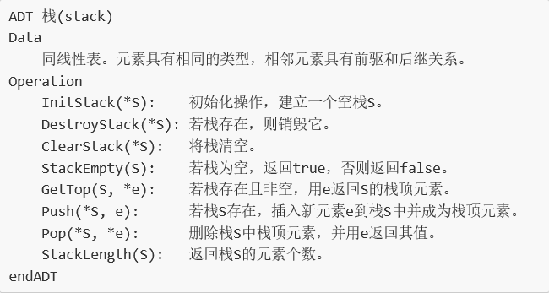
Stack ADT
基本功能版(类模式)
较完整版(函数模式)
抽象数据类型Stack{
实例
线性表，栈底，栈顶
操作
create()：创建一个空的堆栈
empty()：如果堆栈为空，则返回true，否则返回false
top()：返回栈顶元素
push(x)：向堆栈中添加元素x
pop()：删除栈顶元素
}

Slide 7
实现描述
template<class T>
class stack
{
public:
virtual ~stack() {}
virtual bool empty() const = 0;
// return true iff stack is empty
virtual int size() const = 0;
// return number of elements in stack
virtual T& top() = 0;
// return reference to the top element
virtual void pop() = 0;
// remove the top element
virtual void push(const T& theElement) = 0;
// insert theElement at the top of the stack
};

Slide 8
使用数组实现（1）
class arrayStack : public stack<T>
{
private:
int stackTop; // current top of stack
int arrayLength; // stack capacity
T *stack; // element array
public:
arrayStack(int initialCapacity = 10);
~arrayStack() {delete [] stack;}
bool empty() const {
return stackTop == -1;}
int size() const {
return stackTop + 1;}
T& top() ;
void pop() ;
void push(const T& theElement);
};
template<class T>
T& arrayStack<T>:：top()
{
if (stackTop == -1)
throw stackEmpty();
return stack[stackTop];
}
void arrayStack<T>::pop()
{
if (stackTop == -1)
throw stackEmpty();
stack[stackTop--].~T(); // destructor for T
}

Slide 9
使用数组实现（2）
template<class T>
arrayStack<T>::arrayStack(int initialCapacity)
{// Constructor.
if (initialCapacity < 1)
{ostringstream s;
s << "Initial capacity = " << initialCapacity << " Must be > 0";
throw illegalParameterValue(s.str());
}
arrayLength = initialCapacity;
stack = new T[arrayLength];
stackTop = -1;
}
template<class T>
void arrayStack<T>::push(const T& theElement)
{// Add theElement to stack.
if (stackTop == arrayLength - 1)
{// no space, double capacity
changeLength1D(stack, arrayLength, 2 * arrayLength);
arrayLength *= 2;
}
// add at stack top
stack[++stackTop] = theElement;
}
Notes:
template<class T>
void changeLength1D(T*& a, int oldLength, int newLength)
{
if (newLength < 0)
throw illegalParameterValue("new length must be >= 0");
T* temp = new T[newLength]; // new array
int number = oldLength > newLength ? oldLength : newLength; // number to copy
copy(a, a + number, temp);
delete [] a; // deallocate old memory
a = temp;
}

Slide 10
数组实现算法分析
create()
Θ(1)
destroy()
Θ(1)
empty()
Θ(1)
top()
Θ(1)
push()
Θ(1)/数组满时单次操作Θ(n)，倍数的扩容系数可以n次平均常量。
pop()
Θ(1)

Slide 11
使用继承顺序表实现
template<class T>
class derivedArrayStack
: private arrayList<T>, public stack<T>
{
public:
derivedArrayStack (int initialCapacity = 10)
: arrayList<T> (initialCapacity) {}
bool empty() const
{return arrayList<T>::empty();}
int size() const
{return arrayList<T>::size();}
T& top() {
if (arrayList<T>::empty())
throw stackEmpty();
return get(arrayList<T>::size() - 1);
}
void pop()
{
if (arrayList<T>::empty())
throw stackEmpty();
erase(arrayList<T>::size() - 1);
}
void push(const T& theElement)
{
insert(arrayList<T>::size(), theElement);
}
};
Notes:
template<class T>
void changeLength1D(T*& a, int oldLength, int newLength)
{
if (newLength < 0)
throw illegalParameterValue("new length must be >= 0");
T* temp = new T[newLength]; // new array
int number = oldLength > newLength ? oldLength : newLength; // number to copy
copy(a, a + number, temp);
delete [] a; // deallocate old memory
a = temp;
}

Slide 12
实现方法分析
继承方式为什么是private？
private继承会把基类的所有成员变为派生类的私有成员
栈虽可看作线性表的特例，但毕竟不是
用户使用Stack类，我们希望他们使用Push、Pop…，而不是Insert、Delete
而private继承恰好可使Insert、Delete成为Stack的私有成员，用户无法看到

Slide 13
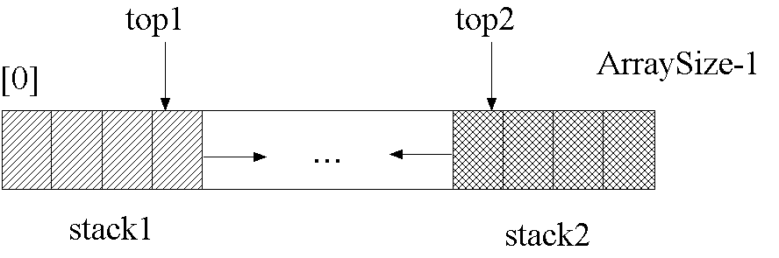
数组描述缺陷
与线性表数组描述类似，空间利用率低
两个堆栈特例，空间利用率较高
Push最坏情况（数组满）仍为Ο(ArraySize)
Pop Θ(1)

Slide 14
链表实现
栈顶在链表哪一端？
尾节点
Push(x)——Insert(n, x)： Θ(n)
Pop(x)——Delete(n, x)： Θ(n)
首节点
Push(x)——Insert(0, x)： Θ(1)
Pop(x)——Delete(1, x)： Θ(1)

Slide 15
使用链表模式实现（1）
class linkedStack : public stack<T>
{
private:
chainNode<T>* stackTop; // pointer to stack top
int stackSize; // number of elements in stack
public:
linkedStack(int initialCapacity = 10)
{stackTop = NULL; stackSize = 0;}
~linkedStack();
bool empty() const
{return stackSize == 0;}
int size() const
{return stackSize;}
T& top();
void pop();
void push(const T& theElement);
};
template<class T>
T& linkedStack <T>:：top()
{
if (stackSize == 0)
throw stackEmpty();
return stackTop->element;
}
void linkedStack <T>::push ()
{
stackTop
= new chainNode<T>
(theElement, stackTop);
stackSize++;
}

Slide 16
使用链表模式实现（2）
template<class T>
linkedStack<T>::~linkedStack()
{// Destructor.
while (stackTop != NULL)
{// delete top node
chainNode<T>* nextNode = stackTop->next;
delete stackTop;
stackTop = nextNode;
}
}
template<class T>
void linkedStack<T>::pop()
{// Delete top element.
if (stackSize == 0)
throw stackEmpty();
chainNode<T>* nextNode = stackTop->next;
delete stackTop;
stackTop = nextNode;
stackSize--;
}

Slide 17
使用继承chain实现
template<class T>
class derivedLinkedStack : private chain<T>, public stack<T>
{
public:
derivedLinkedStack(int initialCapacity = 10)
: chain<T> (initialCapacity) {}
bool empty() const
{return chain<T>::empty();}
int size() const
{return chain<T>::size();}
T& top()
{
if (chain<T>::empty())
throw stackEmpty();
return get(0);
}
void pop()
{
if (chain<T>::empty())
throw stackEmpty();
erase(0);
}
void push(const T& theElement)
{insert(0, theElement);}
};

Slide 18
算法分析
栈的两种实现方式
 | 数组 | 链表
create() | Θ(1) | Θ(1)
destroy() | Θ(1) | Θ(n)
empty() | Θ(1) | Θ(1)
top() | Θ(1) | Θ(1)
push() | Θ(1)/Θ(n)[扩容] | Θ(1)
pop() | Θ(1) | Θ(1)

Slide 19
性能测量
【类型】<int> ls;
for (int i = 0; i < 10000000; i++)
{
ls.push(i);
}
for (int i = 0; i < 10000000; i++)
{
ls.top();
ls.pop();
}
类 | 50000000 | 1000000
arrayStack | 3.32946
derivedArrayStack | 7.4156
linkedStack |  | 56.7345
derivedLinkedStack |  | 57.265
Notes:
链表Stack占用空间更多，性能表现差一些。

Slide 20
栈的应用

Slide 21
一、括号匹配
(a*(b+c)+d)+(e-b)——符合语法
(a+b))(——不符合语法
寻找匹配括号对——正确处理 和未匹配括号——错误报告
括号匹配是一个基础问题，可以引申到
C++编译器
数学公式自动求解
备注：示例引自《数据结构、算法与应用》 8.5

Slide 22
算法设计思路
( a * ( b + c ) + d ) + (e - b)，匹配括号的规律？
右括号与谁匹配（如果有的话）？
由左至右处理符号的话，“右”←→“后”，靠后的先匹配——LIFO
用一个栈保存未匹配的左括号
由左至右扫描表达式串，遇左括号，push
遇右括号，与栈顶左括号匹配，pop
嵌套或者并列
最近（右）未匹配 左括号

Slide 23
匹配失败的情况
( a + b ) ) (——失败情况的规律
两种情况对应栈中情况
右括号之前无与之匹配的左括号
左括号之后无与之匹配的右括号
遇到一个右括号时，无未匹配的左括号 ——栈空
右括号都处理完时，还有未匹配的左括号 ——表达式串处理完时，栈不空
Notes:
void printMatchedPairs(string expr) // Parenthesis matching.
{ arrayStack<int> s;
int length = (int) expr.size(); // scan expression expr for ( and )
for (int i = 0; i < length; i++)
if (expr.at(i) == '(')
s.push(i);
else
if (expr.at(i) == ')')
try { // remove location of matching '(' from stack
cout << s.top() << ' ' << i << endl;
s.pop(); } // unstack match
catch (stackEmpty) { // stack was empty, no match exists
cout << "No match for right parenthesis"
<< " at " << i << endl;
}
void printMatchedPairs(string expr) // Parenthesis matching.
{ arrayStack<int> s;
int length = (int) expr.size(); // scan expression expr for ( and )
for (int i = 0; i < length; i++)
if (expr.at(i) == '(')
s.push(i);
else
if (expr.at(i) == ')')
try { // remove location of matching '(' from stack
cout << s.top() << ' ' << i << endl;
s.pop(); } // unstack match
catch (stackEmpty) { // stack was empty, no match exists
cout << "No match for right parenthesis"
<< " at " << i << endl;
}
// remaining '(' in stack are unmatched
while (!s.empty())
{
cout << "No match for left parenthesis at "
<< s.top() << endl;
s.pop();
}
}

Slide 24
二、火车车厢重排问题
货运列车，n节车厢，编号1~n
经过车站n～车站1，每站卸掉同号车厢
在始发站重新排列车厢，使得车厢按编号排列——每站卸掉最后一节车厢即可
转轨站——一个入轨、一个出轨、k个缓冲铁轨→完成重排
允许三种操作
入轨→缓冲轨
缓冲轨→出轨
入轨→出轨
备注：示例引自《数据结构、算法与应用》 8.5

Slide 25
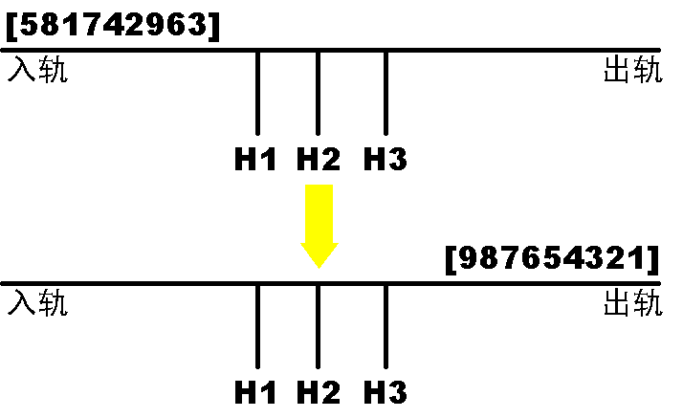
图示
列车行进方向

Slide 26
初始：581742963
3：不是排列次序下一个，→H1
6：次序不对，>3，→H2
9：次序不对，>3，>6，→H3
3
6
9
H1
H2
H3

Slide 27
继续
入：581742 出：
2：次序不对，2<3，2→H1
4：次序不对，4>2，4<6，4→H2
7：次序不对，7>2，7>4，7<9→H3
2
4
7
3
6
9
H1
H2
H3

Slide 28
继续
入：5 8 1 出：
1
2
3
4
1：次序对→出轨
H1：2→出轨，3→出轨
H2：4→出轨
8：次序不对，→H1
2
4
7
3
6
9
8
H1
H2
H3

Slide 29
继续
1 2 3 4
5
6
7
8
9
入：5 出：
5：次序对→出轨
H2：6→出轨
H3：7→出轨
H1：8→出轨
H3：9→出轨，OK!
7
8
6
9
H1
H2
H3

Slide 30
重排算法
缓冲轨后进先出，用堆栈保存车厢号
考虑在出轨顺序，必须栈底大，栈顶小
依次检查入轨车厢编号
如果≠出轨所需要的下一车厢，→缓冲轨
依次检查缓冲轨，若新来的<栈顶，入栈
如果=出轨所需要的下一车厢，→出轨
缓冲轨中车厢可能满足出轨需要，检查缓冲轨栈顶车厢，如有可能，出栈，→出轨，不是一次，要反复做，直至栈中无满足出轨需要的车厢

Slide 31
重排程序
bool railroad(int inputOrder[], int thenumOfCars, int thenumOfTracks) { // Return true if successful, false if impossible.
nOfCars = thenumOfCars; nOfTracks = thenumOfTracks;
track = new arrayStack<int> [nOfTracks + 1]; // create stacks for use as holding tracks
int nextCarToOutput = 1;
smallestCar = nOfCars + 1; // no car in holding tracks
for (int i = 1; i <= nOfCars; i++) // rearrange cars
if (inputOrder[i] == nextCarToOutput) {// send car inputOrder[i] straight out
cout << "Move car " << inputOrder[i] << " from input track to output track" << endl;
nextCarToOutput++;
while (smallestCar == nextCarToOutput) {// output from holding tracks
outputFromHoldingTrack();
nextCarToOutput++; }
}
else // put car inputOrder[i] in a holding track
if (!putInHoldingTrack(inputOrder[i]))
return false;
return true;
}

Slide 32
Output：缓冲铁轨→出轨
void outputFromHoldingTrack(){// Output the smallest car from the holding tracks.
// remove smallestCar from itsTrack
track[itsTrack].pop();
cout << "Move car " << smallestCar << " from holding "
<< "track " << itsTrack << " to output track" << endl;
// find new smallestCar and itsTrack by checking top of all stacks
smallestCar = nOfCars + 2;
for (int i = 1; i <= nOfTracks; i++)
if (!track[i].empty() && (track[i].top() < smallestCar))
{
smallestCar = track[i].top();
itsTrack = i;
}
}

Slide 33
Hold：入轨→缓冲铁轨
bool putInHoldingTrack(int c){
// find best holding track for car c， initialize
int bestTrack = 0, // best track so far
bestTop = nOfCars + 1; // top car in bestTrack
for (int i = 1; i <= nOfTracks; i++) // scan tracks
if (!track[i].empty()) {// track i not empty
int topCar = track[i].top();
if (c < topCar && topCar < bestTop)
{// track i has smaller car at top
bestTop = topCar;
bestTrack = i;
}
}
else // track i empty
if (bestTrack == 0) bestTrack = i;
if (bestTrack == 0) return false; // no feasible track

Slide 34
Hold：入轨→缓冲铁轨（续）
// add c to bestTrack
track[bestTrack].push(c);
cout << "Move car " << c << " from input track "
<< "to holding track " << bestTrack << endl;
// update smallestCar and itsTrack if needed
if (c < smallestCar)
{
smallestCar = c;
itsTrack = bestTrack;
}
return true;
}

Slide 35
复杂性
Output：Θ(k)
Hold：Θ(k)
Railroad：Ο(kn)
性能表现与缓冲车道数量有关系。
算法思考：
578142639最少需要几个缓冲轨？
什么情况需要的缓冲轨最多？

Slide 36

填空题
1分
[尾]587142639[头]，转为[尾]987654321[头]最少需要几个缓冲轨 [填空1]
正常使用填空题需3.0以上版本雨课堂
作答

Slide 37
三、进制转换
十进制转为二进制
整数值除以进制数，余数放入栈，商继续除以进制数，直到商为0
1/2=0
2/2=1；1%2=1
1
4/2=2；2%2=0
0
9/2=4；4%2=0
0
9%2=1
1

Slide 38

四、 Postfix Evaluation后缀表达式 Reverse Polish Notation, RPN
operand
〖Example〗An infix expression: a + b ∗ c − d / e
A prefix expression: − + a ∗ b c / d e
A postfix expression: a b c ∗ + d e / −
operator
operator with
the highest precedence
Reverse Polish notation
〖Example〗 6 2 / 3 − 4 2 ∗ + = ?
8
Get token: 6 ( operand )
Get token: 2 ( operand )
Get token: / ( operator )
Get token: 3 ( operand )
2
top
Get token: − ( operator )
Get token: 4 ( operand )
top
top
top
2
top
3
4
8
top
Get token: 2 ( operand )
Get token: ∗ ( operator )
top
6
/
2
= 3
top
top
top
top
top
6
top
3
0
8
top
3
3
Get token: + ( operator )
Pop: 8
top
−
= 0
top
top
top
= 8
top
4
∗
2
= 8
0
+
8
T( N ) = O ( N ). No need to know precedence rules.
备注：示例引自《数据结构与算法分析》 8.5《大话数据结构 4.9》
Notes:
波兰逻辑学家使用后缀表达式来取代括号。称为逆波兰（Reverse Polish Notation, RPN）
遇到数字就进栈，遇到符号计算栈顶的两个数字，并把结果存入栈顶，继续扫描下一个输入

Slide 39
中缀表达式->后缀表达式
〖Example〗 a + b ∗ c − d = ?
a b c ∗ + d −
Note:
➢ The order of operands is the same in infix and postfix.
➢ Operators with higher precedence appear before those with lower precedence.
Output:
a
b
c
∗
+
d
−
Get token: a (operand)
Get token: + (plus)
Get token: b (operand)
Get token: ∗ (times)
Get token: c (operand)
Get token: − (minus)
∗
top
+ ≥ ∗ ?
Get token: d (operand)
∗ ≥ − ?
top
+ ≥ − ?
top
+
top
−
top
top
top
如果是数字则输出，如果符号则判断和栈顶符号的优先级，是右括号或者优先级不高于栈顶符号则栈顶元素一次出栈并输出，并将当前符号进栈，一直到最终输出后缀表达式为止。
Notes:
如果是数字则输出，如果符号则判断和栈顶符号的优先级，是右括号或者优先级不高于栈顶符号则栈顶元素一次出栈并输出，并将当前符号进栈，一直到最终输出后缀表达式为止。

Slide 40
〖Example〗 a ∗ ( b + c ) / d = ?
a b c + ∗ d /
Output:
a
b
c
+
∗
d
/
Get token: a (operand)
Get token: ∗ (times)
+
top
Get token: ( (lparen)
Get token: b (operand)
top
Get token: + (plus)
Get token: c (operand)
(
top
Get token: ) (rparen)
Get token: / (divide)
top
top
∗
top
/
Get token: d (operand)
∗ ≥ / ?
top
top
top
∗ ≥ ( ?
( ≥ + ?
T( N ) = O ( N )

Slide 41

Solutions:
① Never pop a ( from the stack except when processing a ) .
② Observe that when ( is not in the stack, its precedence is the highest; but when it is in the stack, its precedence is the lowest. Define in-stack precedence and incoming precedence for symbols, and each time use the corresponding precedence for comparison.
Note: a – b – c will be converted to a b – c –. However, 2^2^3 ( ) must be converted to 2 2 3 ^ ^, not 2 2 ^ 3 ^ since exponentiation associates right to left.

Slide 42
小结
堆栈的定义和操作方式
堆栈的两种存储形式
顺序、链表
堆栈的典型应用
括号匹配、汉诺塔、车厢重排、程序栈

Slide 43
thanks

